Slide 1

OpenAPI Generator

Slide 2
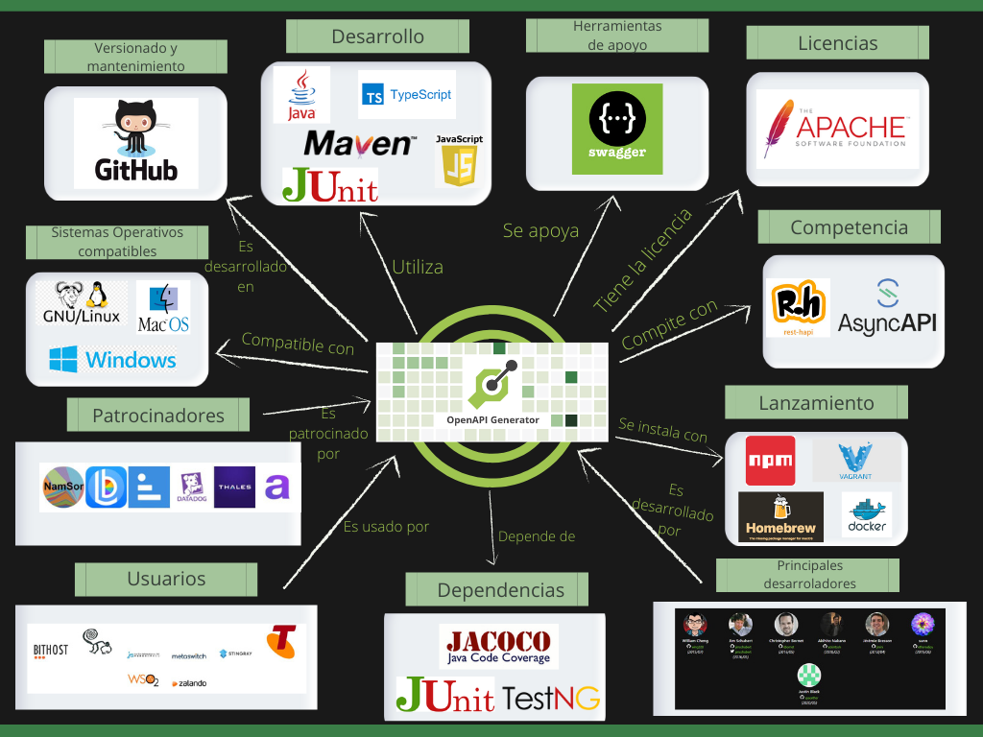
Contexto

Slide 3
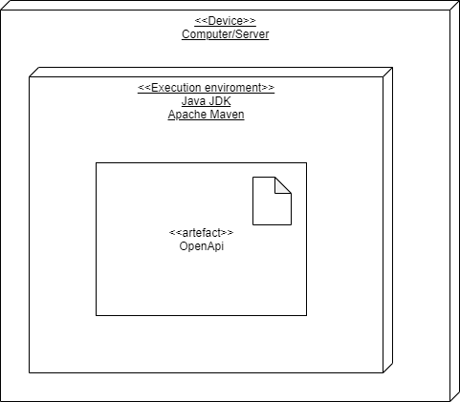
Despliegue

Slide 4
FIN

